Slide 1
Status på CO2-neutral landtransport på Bornholm

Slide 2
Status på CO2-neutral landtransport på Bornholm
Flere mindre initiativer
Træning & Ruteoptimering på tung Transport
Landbaseret transport Bornholm
Samlet CO2-bidrag: ca. 80.000 t.
heraf personbiler ca. 34.000 t.
Samkørsels projekt (BAT og GoMore
Lagkage med fordeling af transport CO2
Kommunens indkøb af ca. 15-20 elbiler med tilhørende ladestandere (V2G)
Forsknings-projekt ACES (V2G) – muligheder og udfordringer ved mange elbiler i forhold til el-net

Slide 3
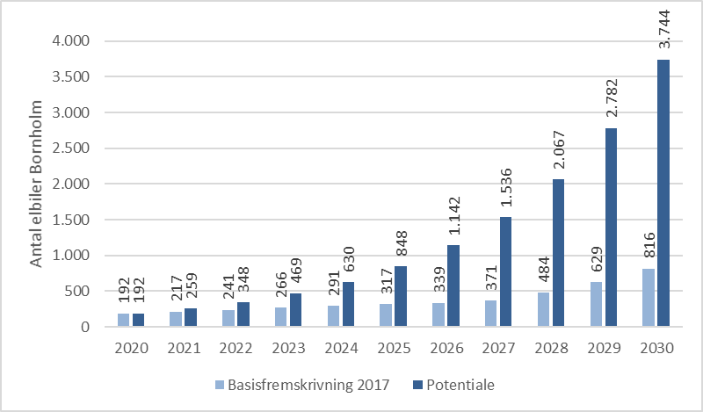
Fremskrivning elbiler på Bornholm
Meget langsom
penetration uden
særlige tiltag.
- også udfordring for øvrige klimakommuner.
Klimarådets fremskrivning juni 2017- omregnet til Bornholms personbilpark

Slide 4
Bornholms som El-bils Ø
Bornholm egner sig til forsøg med elbiler pga. afstandene på øen og højt tillidsniveau
Bredere samarbejde om at gøre Bornholm til elbils-kommunen i DK kan muligvis bidrage positivt til driftsøkonomien
200-250 biler i en samtidig bestilling er nøglen til væsentlig fabriksrabat
Demonstrationsprojekt med værdi for flere partnere:
BRK flåde af biler (puljer biler)
Øvrige virksomheder på øen (puljer biler)
NISSAN eller lign., international showcase V to G (fabrikstilskud)
BEOF lagring af el og systemydelser (værdien kan tilgå projektet)
Clever eller EON – showcase + test af platform
Private bornholmere (stiller private ladere til rådighed for andre)
Alle skal bidrage for at det kan lykkes. …så skaber vi det tætteste ladenetværk i verden + billigere elbiler til bornholmerne

